Slide 1


七颗钻石
列夫 • 托尔斯泰

Slide 2
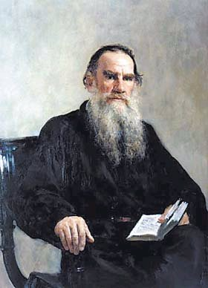
走近作者
列夫·托尔斯泰：19世纪俄国最伟大的作家！代表作品：《复活》、《战争与和平》、《安娜·卡列尼娜》等。也创作了大量的童话。

Slide 3
给下列划线的字注音
bàn
干涸（ ） 绊( )倒
瞬 ( )间 舔（ ）净
咽（ ）了口 唾（ ）沫
hé
shùn
tiǎn
yàn
tuò

Slide 4
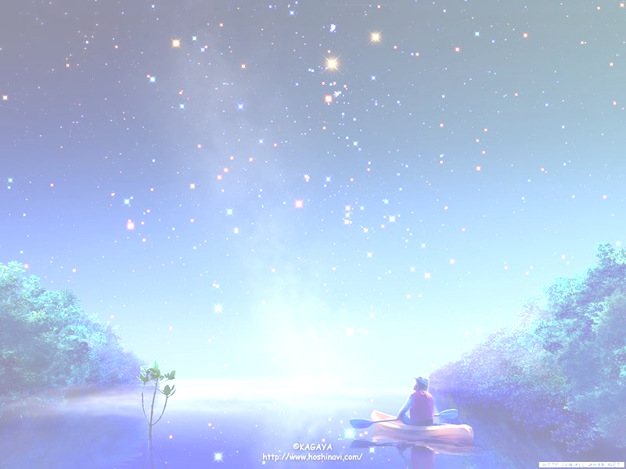
童话，是儿童文学的一种。这种作品通过丰富的想象、幻想和夸张来塑造形象，反映生活，对儿童进行思想教育。语言通俗、生动，故事情节往往离奇曲折，引人入胜。

Slide 5
读一读，讲一讲
听故事，思考：
用简洁的语言概括故事内容

Slide 6

想一想，议一议
小姑娘的水罐有什么特点？
水罐发生了哪些变化？ 每一次变化的原因是什么？

Slide 7
课文结尾写到：七颗钻石升到天空变成了大熊星座，这寄托了作者怎样的理想?

Slide 8


写一写
童话中说：“小姑娘哪儿也找不到水，累得倒在草地上睡着了。”如果小姑娘这时候做了一个梦，她会做一个什么样的梦呢？发挥你的想象，写一段100字的语段。（想象合理即可，语言尽量生动些。）

Slide 9
梦仙子把小姑娘带到一个鸟语花香，草木茂盛的地方。这里河水清澈，奔腾不息。小姑娘惊喜万分：有水！我要带一罐水给妈妈。梦仙子飘到她的面前说：“我可以给你一罐水，但你要好好利用这罐水。如果你好好利用这罐水，它会给你一个惊喜的。”这时，小姑娘醒了，她看到水罐中装满了水。

Slide 10
说一说
著名学者罗曼.罗兰说:爱是生命的火焰，没有了它，一切会变成黑暗。”
那学了这一课，你有什么样的感悟或启示呢？

Slide 11
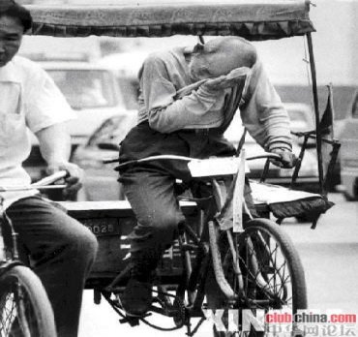
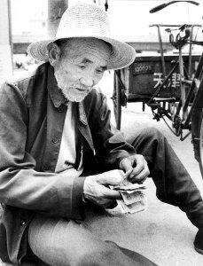
白芳礼，蹬车56年，75岁开始 支教，这位平凡的老人，在生命的最后19年，省吃俭用、顶风冒雨奔波在街头，用蹬三轮车积攒的近35万元钱，资助了近300名贫困学生，而他的私有财产账单上是一个零。如果按每蹬1公里三轮车收5角钱计算，老人奉献的是相当于绕地球赤道18周的奔波劳累。

